Slide 1
spark计算框架

Slide 2
Spark介绍
Spark简介
Scala介绍
特点
运行模式
Spark生态圈
Spark架构
物理部署图
系统流程图
Spark计算框架
RDD
lineage
核心概念与编程接口
stage
Persist type
api
checkpoint
一些优化及程序代码
serializer
Job scheduler
Broadcast varible
示例代码

Slide 3
Spark是scala语言编写的类Hadoop MapReduce的通用的并行计算框架，Spark基于map reduce算法实现的分布式计算，拥有Hadoop MapReduce所具有的优点；但不同于MapReduce的是Job中间输出和结果可以保存在内存中，从而不再需要读写HDFS，因此Spark能更好地适用于数据挖掘与机器学习等需要迭代的map reduce的算法。

Slide 4
Speed：Run programs up to 100x faster than Hadoop MapReduce in memory, or 10x faster on disk.
Ease of Use：Write applications quickly in Java, Scala or Python.
Generality：Combine SQL, streaming, and complex analytics.
Integrated with Hadoop：Spark can run on Hadoop 2's YARN cluster manager, and can read any existing Hadoop data.

Slide 5
定义变量
val i = 1 --常量定义
var str =“abc” –-可变变量定义
一个函数可以作为另外一个函数的参数：
例子： f（x）= 2x + 3 g（x）=3x +2
g (f(x)) = ?
def f (x:Int) = 2*x +3
def g (f:Int =>Int) =3*f + 2
闭包
函数文本在运行时创建的函数值（对象）被称为闭包。每次函数被调用时都会创建一个新闭包。每个闭包都会访问闭包创建时活跃的自由变量。
def outer(……) { var a = …
def inner(…..){
a = ……
}
}

Slide 7
Spark生态圈
Mllib
(机器学习)
Shark
(hive on spark)
Bagel
(pregel on spark)
Spark streaming
spark
RDD
FP
Hadoop2 YARN
hdfs
cassandra
hbase
……

Slide 8
Spark on yarn物理部署图
nodeManager
resourceManager
sparkApplicationMaster
Master
nodeManager
nodeManager
nodeManager
container
container
container
executor
executor
executor
woker
woker
woker

Slide 9
Spark
client
Node manager
(Master)
2.申请appMaster
这里rdd被指定，但是它在内存中并不包含具体数据。只有在数据被引用的时候才会真正执行。
1.提交请求
3.启动appMaster
Resource
manager
5.申请container
Spark application master
4.启动调度器
RDD Objects
8.生成DAG
DAGScheduler
9.生成taskSet
YarnClusterScheduler
6.分配container
hdfs
11.失败重试
10.分配工作给worker
读取数据分片
读取数据分片
Node manager
(worker)
7.启动container
Container
(executor)
Container
(executor)

Slide 10
RDD: Resilient Distributed Dataset弹性分布数据集。RDD在集群中的多台机器上进行了分区。实现了以操作本地集合的方式来操作分布式数据集。RDD支持两种操作：转换（transformation）从现有的数据集创建一个新的数据集；动作（actions）在数据集上运行计算后，返回一个值给驱动程序。只有actions操作才会真正触发任务的执行。
自我理解：计算单元，定义了输入输出类型及算法
DAGsheduler: : DAG(Directed Acyclic Graph):有向无环图是指任意一条边有方向，且不存在环路图的一种算法。在sparkcontext（spark编程的入口）读取RDD之后，会根据程序逻辑增量构建DAG图。并将DAG图转化为作业及其任务集，发送给yarnClientShechuler。
yarnClientShechuler :yarn管理的任务集调度器。负责将把划分好分区的任务集发送到集群的worker节点上执行。等价于spark自带的taskScheduler的功能。

Slide 11
当RDD的部分分区数据丢失时，可以通过Lineage获取足够的信息来重新运算和恢复丢失的数据分区。
RDD在Lineage依赖方面分为两种Narrow Dependencies与Wide Dependencies用来解决数据容错的高效性。Narrow Dependencies对于数据的重算开销要远小于Wide Dependencies的数据重算开销。

Slide 12
Narrow Dependencies是指子RDD只依赖于父RDD固定数量的partition。
partition
partition
partition
partition
partition
partition

Slide 13
Wide Dependencies(宽依赖)
Wide Dependencies是指子RDD的每一partition
都依赖于父RDD的所有partition。
partition
partition
partition
partition
partition
partition
wide dependencies
require data from all parent partitions to be available
and to be shuffled across the nodes using a MapReducelike
operation

Slide 14
Stage:每当用户进行一次action，首先会检查RDD的lineage，建立一个stage的DAG，按stage来执行这次action。每个stage都尽量包括尽可能多的pipeline变换的窄依赖，stages之间的界限，就是宽依赖的shuffle操作，或者任何已经准备好了的分区。调度器就一个个执行这些stage，直到目标RDD生成出来。
原话为：Whenever a user runs an action (e.g., count or save) on an RDD,the scheduler examines that RDD’s lineage graph to build a DAG of stages to execute

Slide 15
Stage划分
B:
A:
G:
groupBy
stage1
D:
F:
C:
map
join
E:
union
stage3
stage2

Slide 16
RDD的持久化方式
存储级别 | 意义
MEMORY_ONLY | 将RDD作为反序列化的的对象存储JVM中。如果RDD不能被内存装下，一些分区将不会被缓存，并且在需要的时候被重新计算。这是是默认的级别
MEMORY_AND_DISK | 将RDD作为反序列化的的对象存储在JVM中。如果RDD不能被与内存装下，超出的分区将被保存在硬盘上，并且在需要时被读取
MEMORY_ONLY_SER | 将RDD作为序列化的的对象进行存储（每一分区占用一个字节数组）。通常来说，这比将对象反序列化的空间利用率更高，尤其当使用fast serializer,但在读取时会比较占用CPU
MEMORY_AND_DISK_SER | 与MEMORY_ONLY_SER相似，但是把超出内存的分区将存储在硬盘上而不是在每次需要的时候重新计算
DISK_ONLY | 只将RDD分区存储在硬盘上
MEMORY_ONLY_2, MEMORY_AND_DISK_2, etc. | 与上述的存储级别一样，但是将每一个分区都复制到两个

Slide 17
转换 | 含义
map(func) | 返回一个新分布式数据集，由每一个输入元素经过func函数转换后组成
filter(func) | 返回一个新数据集，由经过func函数计算后返回值为true的输入元素组成
flatMap(func) | 类似于map，但是每一个输入元素可以被映射为0或多个输出元素（因此func应该返回一个序列，而不是单一元素）
mapPartitions(func) | 类似于map，但独立地在RDD的每一个分块上运行，因此在类型为T的RDD上运行时，func的函数类型必须是Iterator[T] => Iterator[U]
groupByKey([numTasks]) | 在一个（K,V）对的数据集上调用，返回一个（K，Seq[V])对的数据集 注意：默认情况下，只有8个并行任务来做操作，但是你可以传入一个可选的numTasks参数来改变它
reduceByKey(func, [numTasks]) | 在一个（K，V)对的数据集上调用时，返回一个（K，V）对的数据集，使用指定的reduce函数，将相同key的值聚合到一起。类似groupByKey，reduce任务个数是可以通过第二个可选参数来配置的
sortByKey([ascending], [numTasks]) | 在一个（K，V)对的数据集上调用，K必须实现Ordered接口，返回一个按照Key进行排序的（K，V）对数据集。升序或降序由ascending布尔参数决定
join(otherDataset, [numTasks]) | 在类型为（K,V)和（K,W)类型的数据集上调用时，返回一个相同key对应的所有元素对在一起的(K, (V, W))数据集
注：绿色为Wide Dependencies 的操作，浅绿色为不确定性操作。

Slide 18
动作 | 含义
reduce(func) | 通过函数func（接受两个参数，返回一个参数）聚集数据集中的所有元素。这个功能必须可交换且可关联的，从而可以正确的被并行执行。
collect() | 在驱动程序中，以数组的形式，返回数据集的所有元素。这通常会在使用filter或者其它操作并返回一个足够小的数据子集后再使用会比较有用。
count() | 返回数据集的元素的个数。
first() | 返回数据集的第一个元素（类似于take（1））
take(n) | 返回一个由数据集的前n个元素组成的数组。注意，这个操作目前并非并行执行，而是由驱动程序计算所有的元素
takeSample(withReplacement,num, seed) | 返回一个数组，在数据集中随机采样num个元素组成，可以选择是否用随机数替换不足的部分，Seed用于指定的随机数生成器种子
saveAsTextFile(path) | 将数据集的元素，以textfile的形式，保存到本地文件系统，HDFS或者任何其它hadoop支持的文件系统。对于每个元素，Spark将会调用toString方法，将它转换为文件中的文本行

Slide 19
wordCount举例
val file = sc.textFile("hdfs://...")
val words = file.flatMap(_.split(" "))
.map(x => (x,1)).reduceByKey(_ + _)
words.saveAsTextFile("hdfs://...")
sc.textFile("hdfs://...")
file.flatMap(_.split(" "))
words.map(x => (x,1))
reduceByKey(_ + _)
saveAsTextFile("hdfs://...")
I
Wish
to
wish
the
wish you
Wish
to
wish
I 1
Wish 1
to 1
wish 1
the 1
wish 1
you 1
Wish 1
to 1
wish 1
If 1
Wish 1
Wish 1
Wish 1
Wish 1
Wish 1
Wish 1
Wish 1
Wish 1
Wish 1
Wish 1
Wish 1
Wont 1
You 1
You 1
You 1
I wish to wish the wish you wish to wish
If 1
Wish 11
Wont 1
You 3
But if you wish the witchs wishes
But
If
you
wish
the
witchs wishes
But 1
If 1
you 1
wish 1
the 1
witchs 1 wishes 1
hdfs
but 1
The 1
The 1
The 1
The 1
To 1
To 1
To 1
wishes 1
Witch 1
i 1
i 1
If 1
Wish 11
Wont 1
You 3
I won’t wish the wish you wish to wish
I
won’t
wish
the
wish
you
Wish
to
wish
I 1
won’t 1
wish 1
the 1
wish 1
you 1
Wish 1
to 1
wish 1

Slide 20
wordCount运行过程
Shuffle操作故此处会新建一shuffleMapStage，并且先计算这个stage
sc.textFile("hdfs://...")
file.flatMap(_.split(" "))
words.map(x => (x,1))
reduceByKey(_ + _)
saveAsTextFile("hdfs://...")
saveAsTextFile
runJob
hadoopRDD
mappedRDD
flatMappedRDD
pairRDD
mappartitionsRDD
shuffledRDD
mappartitionsRDD
pairRDDFunctions
dagScheduler.runJob
finalStage=new Stage()
sbmitStage(finalStage)

Slide 21
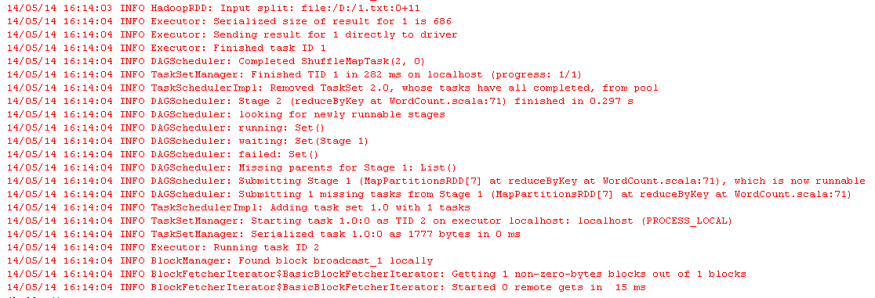
运行日志

Slide 22
在RDD计算，通过checkpint进行容错，做checkpoint有两种方式，一个checkpoint data，一个是logging the updates。当存在很长很复杂的转换与运算的时候，用lineage或记录日志方式实现可能需要重复大量计算。这个时候我们就可以选checkpoint物化的方式。
sc.setCheckpointDir("/home/check")
val file = sc.textFile("hdfs://...")
val words = file.flatMap(_.split(" "))
val count = words.map(x => (x,1)).reduceByKey(_ + _)
count.checkpoint
sc.checkpointFile("/home/check ")
//设置actor通信消息最大容量 当通信量过大导致节点报错可以试试
System.setProperty("spark.akka.frameSize", "100")

Slide 23
serializer的选择
Java自带序列化又大又慢，官方高度建议使用google的kryo序列化方式
。唯一没把kryo指定为默认的方式是由于用户习惯的注册要求。(custom registration requirement)
//设置数据的序列化方式
conf.set("spark.serializer", "org.apache.spark.serializer.KryoSerializer")
class MyRegistrator extends KryoRegistrator {
override def registerClasses(kryo: Kryo) {
kryo.register(classOf[MyClass1])
}
}
conf.set("spark.kryo.registrator", "org.apache.spark.examples.MyRegistrator")

Slide 24
Job Scheduling
//job sheduler方式 FIFO or FAIR 先进先出或者公平调度
conf.set("spark.scheduler.model", "fair")
Scheduler Pools(调度池的配置)
// Assuming sc is your SparkContext variable sc.setLocalProperty("spark.scheduler.pool", "pool1")
conf.set("spark.scheduler.allocation.file", "/path/to/file")
<?xml version="1.0"?>
<allocations>
<pool name=“pool1">
<schedulingMode>FAIR</schedulingMode>
<weight>1</weight>
<minShare>2</minShare>
</pool>
</allocations>

Slide 25
共享变量:广播变量和累加器
//广播变量, 缓存在每一台机器上。对象不能在被广播后修改。
val broadcastVar = sc.broadcast(Array(1, 2, 3))
println(broadcastVar.value.mkString(""))
//累加器,一种只能通过关联操作进行“加”操作的变量，因此可以高效被并行支持。
val accum = sc.accumulator(0)
sc.parallelize(Array(1, 2, 3, 4)).foreach(x => accum += x)
println(accum.value)

Slide 26
Eclipse底下大致开发步骤：
第一步：new一个scala project
第二步：build path导入spark-assembly_2.10-0.9.0-incubating-hadoop2.2.0.jar(这个包在spark根目录的assembly\target\scala-2.10下)
第三步：new一个自定义package，package底下new一个scala object文件，都跟java类似。
第四步：类里开头注意加上import org.apache.spark._
import SparkContext._
如果没有引入，很多方法和操作会没有提示。
第五步：spark入口创建，val sc = new SparkContext(args(0), “Test”, System.getenv(“SPARK_HOME”), SparkContext.jarOfClass(this.getClass)) 第一个参数是运行模式，可选有local[n](n表示核心数，也可以不配)，yarn-standalone(yarn模式) 等。
第六步：接下来就可以用入口sc做各种操作，比如说读取文件sc.textFile(“hdfs://...”)等等
第七步：打jar包提交到服务器执行。详细见部署手册或开发手册。

Slide 27
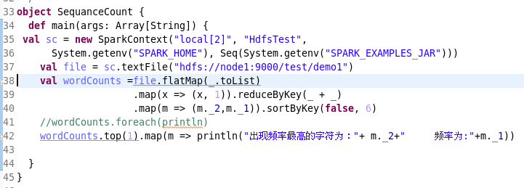

Slide 28
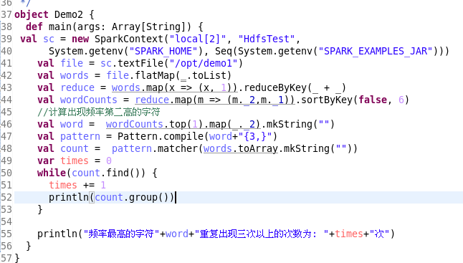

Slide 29
